Slide 1

Mini Project
Backend-API
SocialBuddy
Relations Many to Many using Siquelize
Yoga Pratama

Slide 2

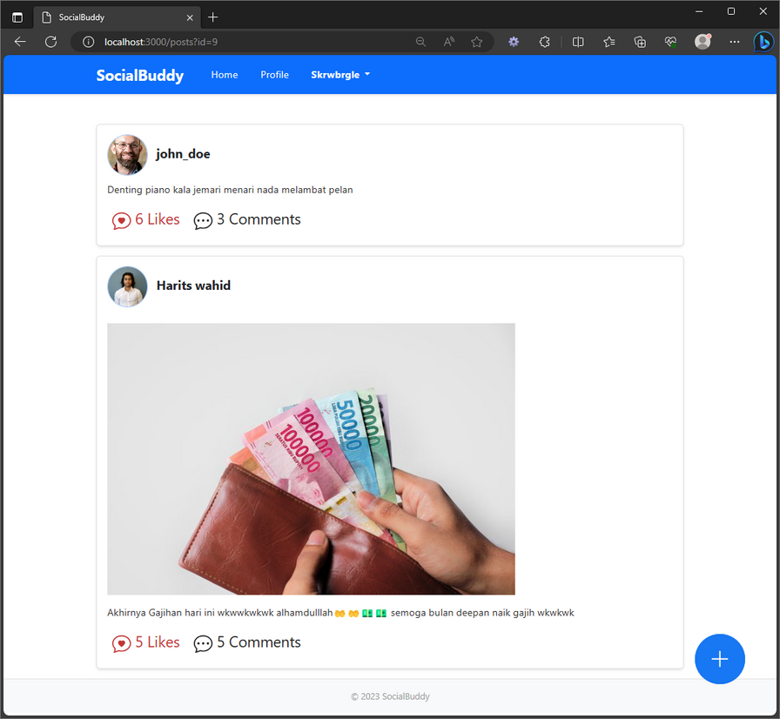
01 - Introduction
“SocialBuddy” adalah sebuah Apps chat online dimana penggunanya dapat membagiakan kesehariannya melaluai sebuah postingan 👍.

Slide 3
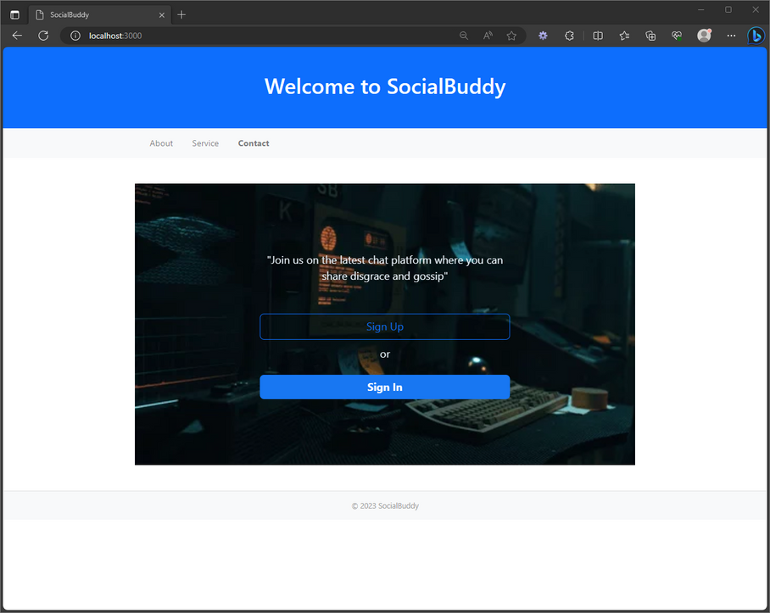
01 - Introduction
Target pengguna aplikasi ini adalah orang-orang yang senang membagikan kesehariannya, inpirasi, brita, atau sekedar sapa menyapa melaluai media online.
Pengguna baru dapat bergabung dengan melakukan Sign Up terlebih dahulu.

Slide 4

01 - Introduction
Saat dimana ada moment tertentu dan anda ingin membagikan dan membahasnya dengan teman anda secara online melaluai SocialBuddy.

Slide 5


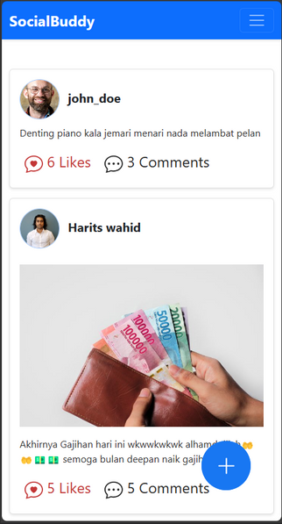


01 - Introduction
Aplikasi dapat di akses melaluii website,
jadi pengguna dapat mengakses dengan perangkat mobile ataupun desktop

Slide 6

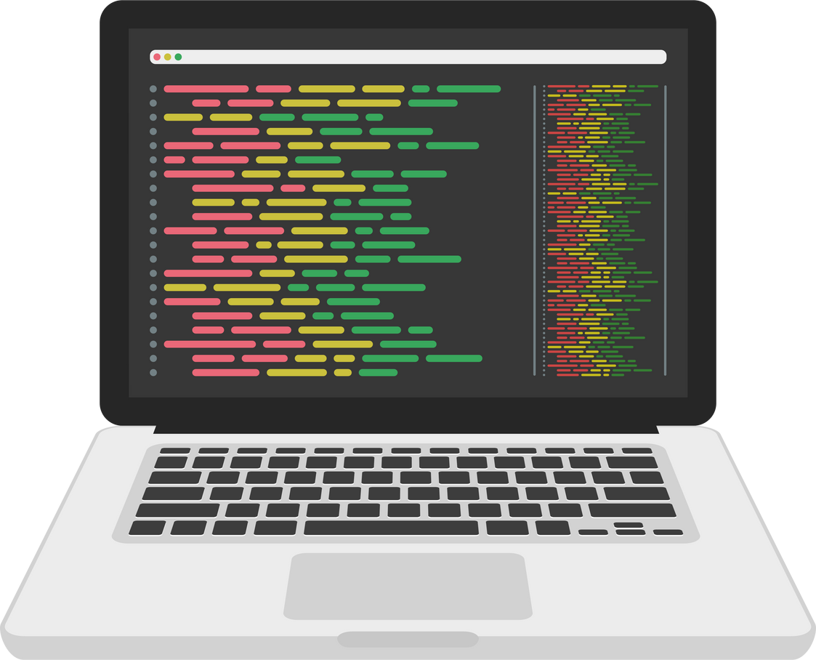

01 - Introduction
aplikasi ini dibuat untuk mengevaluasi skill hasil training bootcamp pada sesi Beckend setelah 1 bulan ditraning

Slide 7
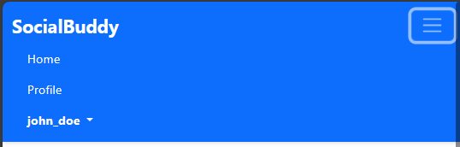
01 - Introduction
Navigasi bar pada tampilan Desktop
pengguna dapat berinteraksi dengan aplikasi melalui interface yang di buat sesimple mungkin agar tidak membingungkan pengguna.
Navigasi bar pada tampilan mobile phone

Slide 8
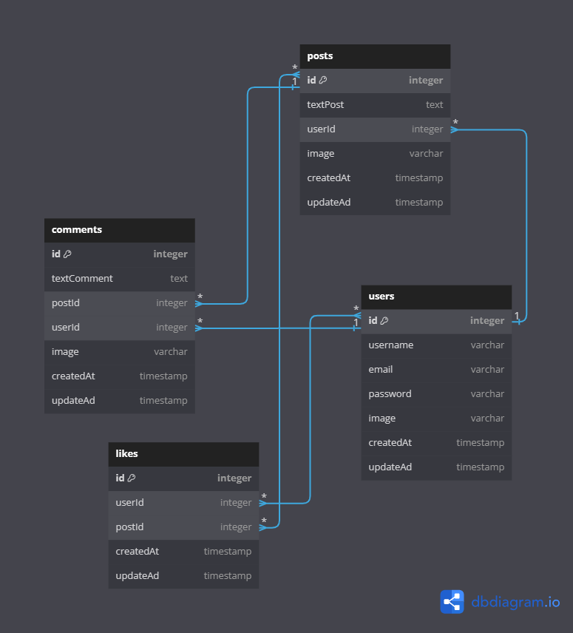

02 - Entity Relation diagram
One-to-Many : One User has Many Posts.
One-to-Many : One User has Many Comments.
One-to-Many : One Post has Many Comments.
Many-to-Many : Many Users can Like Many Posts.
Many-to-Many : Many Posts can be Liked by Many Users.

Slide 9



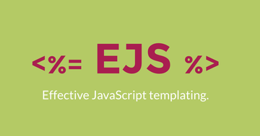

03 - Technology Stack Used
Technology Stack Frondend
JavaScript
11.1%
CSS
16.7%
Ejs
16.7%
Bootstrap 5
22.2%
Html
33.3%

Slide 10






03 - Technology Stack Used
Technology Stack Backend
sequelize
15.6%
Node.js
31.3%
Postgres
14.1%
Express.js
39.1%

Slide 11

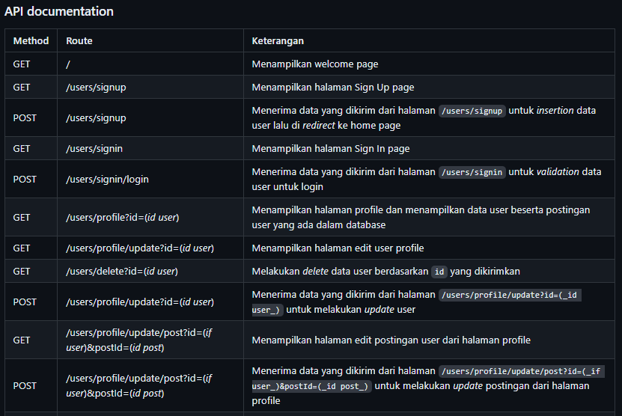
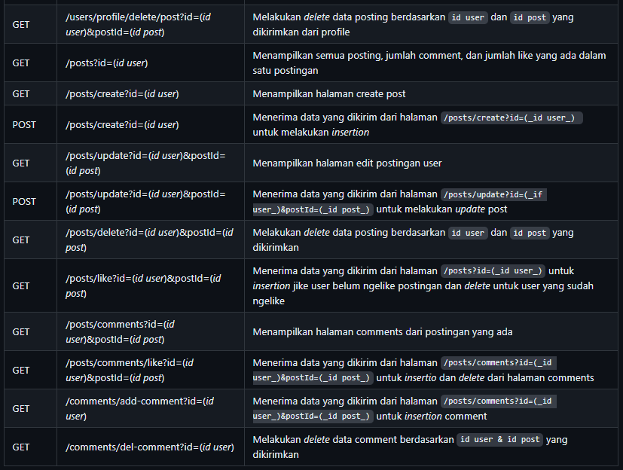
03 - Endpoint / API Docs

